Slide 1

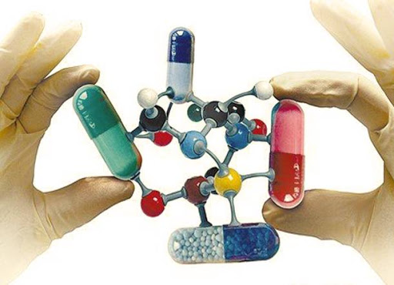
Загальні питання технології ліків. Державне нормування виготовлення ліків в умовах аптек
ОДЕСЬКИЙ НАЦІОНАЛЬНИЙ МЕДИЧНИЙ УНІВЕРСИТЕТ
КАФЕДРА ТЕХНОЛОГІЇ ЛІКІВ
Практичне заняття PhD з дисципліни «Технологія ліків»
Презентацію підготував:
д.фарм.н. Борисюк І.Ю.
доц. Фізор Н.С.
ас. Молодан Ю.О.
ас. Акішева А.С.

Slide 2
План:
1. Завдання та мета технології ліків
2. Місце технології ліків в системі підготовки провізорів
3. Основні терміни
4. Взаємозв’язок основних понять та термінів технології ліків
5. Загальне уявлення про аптеку.
6. Державне нормування виготовлення лікарських засобів в умовах аптек
7. Право на виготовлення лікарських препаратів (на фармацевтичну роботу)
8. Нормування складу прописів лікарських препаратів
9. Рецепт
10. Складові частини рецепту
11. Нормування якості лікарських засобів
12. Нормативно-технічні документи
13. Нормування умов і технологічного процесу виготовлення лікарських препаратів

Slide 3
1. Технологія ліків
Технологія ліків – це наука про теоретичні основи і виробничі процеси переробки лікарських засобів в лікарські препарати (ліки) шляхом надання ним певної лікарської форми на підставі встановлених фізичних, хімічних, механічних і інших закономірностей.
Завданням технології як науки являється виявлення фізичних, хімічних, механічних і інших закономірностей з метою визначення і використання на практиці найбільш ефективних і економічних виробничих процесів.
Головною метою технології ліків як наукової дисципліни являється дослідження науково обґрунтованих, технічно досконалих методів перетворення лікарських засобів в лікарські форми і препарати.

Slide 4
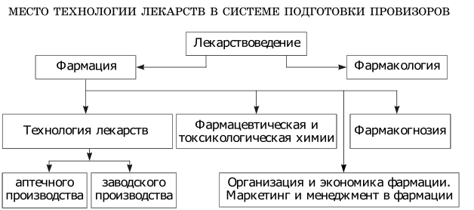
2. Місце технології ліків в системі підготовки провізорів
Вивчає дію ліків на організм

Slide 5
3. Основні терміни
Фармакологічний засіб – це речовина або суміш речовин зі встановленою фармакологічною активністю.
Лікарський засіб – це фармакологічний засіб, дозволений уповноваженим на те органом для застосування з метою лікування, попередження і діагностики захворювання людини або тварини.
Лікарська речовина – це лікарський засіб, що є індивідуальною хімічною сполукою або біологічною речовиною.
Лікарська сировина – є природними речовинами в необробленому виді або схильні до простої, початкової обробки і що вимагають при застосуванні тієї або іншої переробки або очищення.
Допоміжні речовини – це додаткові речовини, що не мають вираженої фармакологічної активності, необхідні для приготування лікарського препарату. У технології ліків дозволяється використовувати тільки допоміжні речовини, дозволені до медичного застосування відповідною нормативною документацією.
Лікарська форма – зручний для застосування стан, що надається лікарському засобу або лікарській рослинній сировині, при якому досягається необхідний лікувальний ефект.
Лікарський препарат (ліки) – це лікарський засіб у вигляді певної лікарської форми. Це готовий продукт, розфасований, упакований, маркірований, такий, що має певне медичне призначення і встановлений термін придатності.

Slide 6
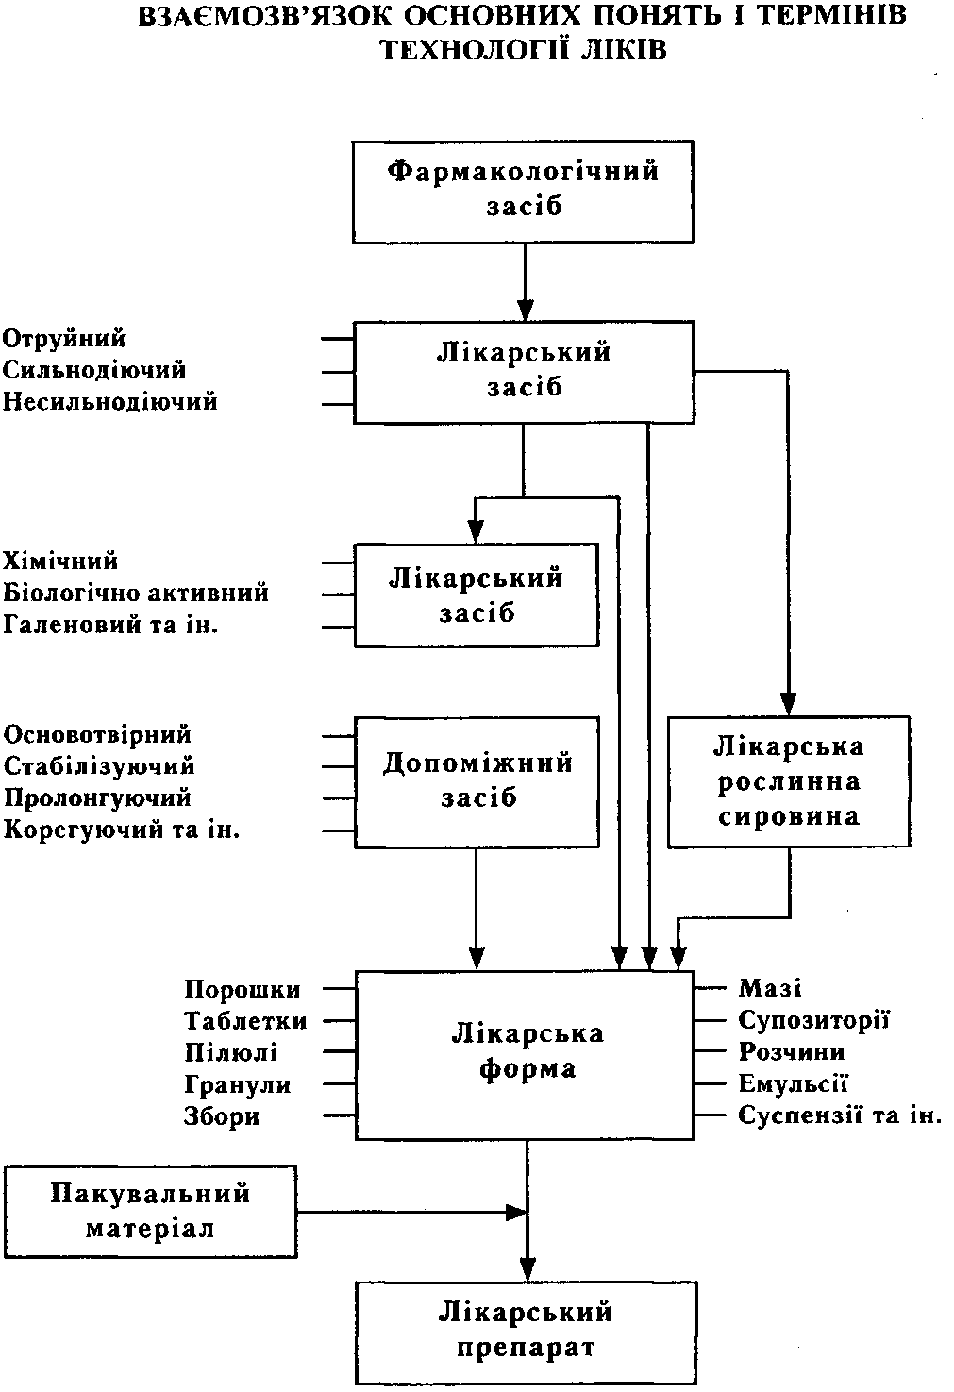
4. Взаємозв’язок основних понять та термінів технології ліків

Slide 7
5. Загальне уявлення про аптеку.
Аптека – установа охорони здоров'я, що функціонує з дозволу і під контролем державних органів, завданням якого є забезпечення населення, лікувально-профілактичних, фізкультурно-оздоровчих, санітарно-курортних, науково-медичних і інших установ охорони здоров'я, підприємств і організацій лікарськими засобами і виробами медичного призначення.
Фармацевтичний режим в аптеках. Основний документ – Наказ МОЗ України № 275 від 15.05.06 р. "Про затвердження Інструкції із санітарно - протиепідемічного режиму аптечних закладів".

Slide 8
6. ДЕРЖАВНЕ НОРМУВАННЯ Виготовлення ЛІКАРСЬКИХ засобів в умовах аптек
Нормування виробництва лікарських препаратів проводиться в основному по чотирьох напрямках:
Обмеження кола осіб, яким дозволяється готувати лікарські препарати (право на фармацевтичну роботу).
Нормування складу прописів лікарських препаратів.
Нормування якості лікарських засобів і допоміжних речовин, використовуваних для виготовлення лікарських препаратів.
Нормування умов і технологічного процесу виготовлення лікарських препаратів.

Slide 9
7. ПРАВО НА ВИГОТОВЛЕННЯ ЛІКАРСЬКИХ ПРЕПАРАТІВ (НА ФАРМАЦЕВТИЧНУ РОБОТУ)
В «Основах законодавства України про охорону здоров'я» сказано, що медичною і фармацевтичною діяльністю можуть займатися тільки особи, що одержали відповідну фахову освіту і відповідають єдиним кваліфікаційним вимогам.
Про­візор-технолог керує роботою фармацевтів щодо виготовлення лікарських препаратів, внутрішньоаптечних заготівель, контролює виконання всіх технологічних вимог при їх виго­товленні. Він здійснює контроль за дотриманням санітарного режиму у виробничих приміщеннях і контроль за справністю і точністю усіх ваговимірювальних приладів відповідно до вимог Державного комітету стандартів.

Slide 10
8. НОРМУВАННЯ СКЛАДУ ПРОПИСІВ ЛІКАРСЬКИХ ПРЕПАРАТІВ
Офіцинальні прописи (Formulae officinales) затверджуються державним законодавчим органом - Фармакопейним комітетом МОЗ України. Ці прописи можуть бути включені в Державну фармакопею - у фармакопейні статті (ФС) чи в тимчасові фармакопейні статті (ТФС). (Лікарські препарати, що готуються за стандартними прописами фармацевтичною промисловістю у великій кількості)
Мануальні прописи (Formulae manuales, лат. manus - рука) - стандартні пропи­си, багаторазово перевірені практичною медициною. Вони можуть бути включені в спеціальні збірники-мануали чи рецептурні довідники.
Магістральні прописи (Formulae magistrates) - прописи, призначені лікарем виз­наченому хворому.(Лікарські препарати, призначені для індивідуального застосування і приготовлені в аптеці за рецептом лікаря)
Види прописів

Slide 11
9. Рецепт
В аптечному виробництві склад прописів лікарських препаратів нор­мується рецептом.
Слово «рецепт» походить від лат. recipere - брати.
Рецептом називається письмове звертання (доручення) лікаря до фар­мацевта (в аптеку)
про виготовлення лікарського препарату і відпус­ку його хворому із вказанням способу застосування.
Правила виписування рецептів установлені наказом Міністерства охорони здоров'я України № 117 від 30.06.94 р.
Право прописування рецептів надається тільки особам з вищою медичною освітою -лікарям.
Рецепти повинні виписуватися з урахуванням віку хворого, порядку оплати ліків і характеру дії лікарських засобів на бланках, видрукуваних типографським способом по установлених формах.
Виписування рецептів здійснюється латинською мовою, що стала міжнародною у цій області.

Slide 12
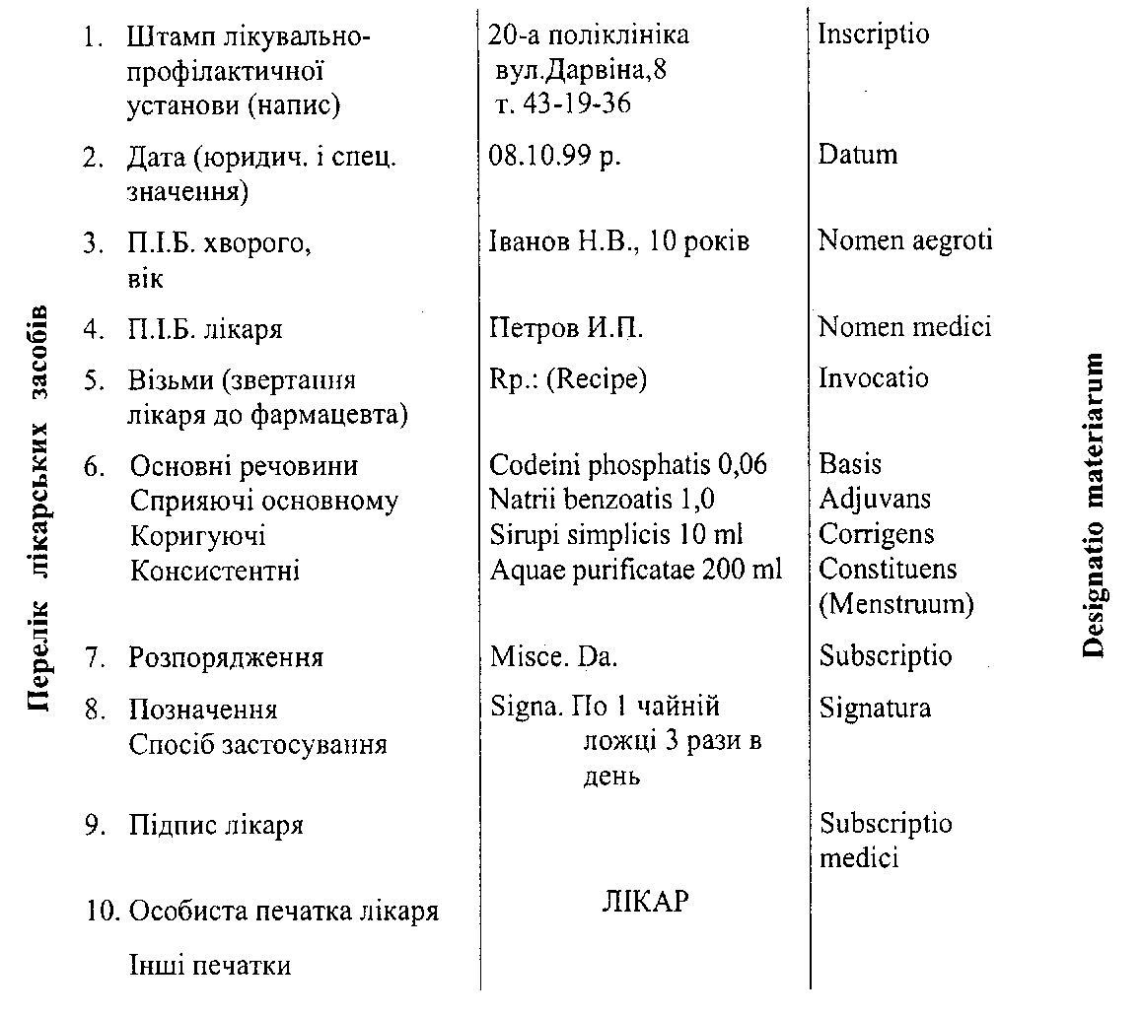
10. Складові частини рецепту
Лікарські речовини прописують латинською мовою в родовому відмінку за хімічними назвами (відповідно до номенклатури Державної фармакопеї). При перерахуванні інгредієнтів кожну речовину пишуть на окремому рядку з прописної букви.
Назви от­руйних і сильнодіючих лікарських засобів завжди повинні бути написані цілком. Забо­роняються скорочення близьких за найменуваннями інгредієнтів, що не дозволяють установити, який лікарський засіб прописано.
Після найменування лікарського засобу з правої сторони вказується його кількість. При прописуванні лікарських речовин, дозованих у біологічних одиницях дії (антибіоти­ки, деякі інші речовини), у рецепті вказують кількість одиниць дії (ОД). У тих випад­ках, коли лікарські засоби виписані в однакових кількостях, після назви останнього з них перед позначенням кількості пишуть «апа» - нарівно.
Рідкі лікарські засоби виписують у мілілітрах і краплях, всі інші - у грамах. Якщо кількість рідини менше одного мілілітра, то звичайно її прописують у краплях, познача­ючи їх кількість римською цифрою. Наприклад, gtt IV (gtt - guttas - крапля). Що сто­сується допоміжних речовин, то їх кількість лікар може не вказувати, а прописати «q.s.» (quantum satis - скільки потрібно).
Сигнатура пишеться на українською чи національній мовах.

Slide 13
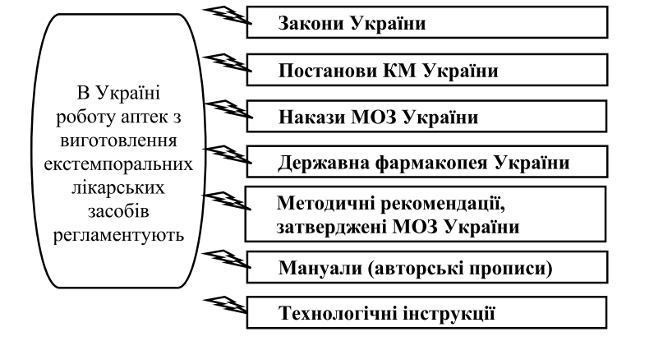
11. НОРМУВАННЯ ЯКОСТІ ЛІКАРСЬКИХ ЗАСОБІВ

Slide 14
11. НОРМУВАННЯ ЯКОСТІ ЛІКАРСЬКИХ ЗАСОБІВ
Таким чином, нормування якості лікарських засобів - це процес встановлення і за­стосування стандартів.
Стандарт - це нормативний документ, розроблений і затверджений визнаним органом, у якому встановлені правила, вимоги, загальні характеристики, що стосуються різних видів діяльності чи їх резуль­татів, для досягнення впорядкування у визначеній області.
За сферою дії стандарти поділяють
державні (ДСТ)
стандарти підприємств (СТП).
галузеві (ОСТ)
республіканські (РСТ)
Стандарти, що поширюються на лікарські засоби, є галузевою нормативно-технічною документацією (НТД) і затверд­жуються Міністерством охорони здоров'я. Порядок їх розробки регламентується ОСТ 42У-1 -92 «Порядок розробки, узгодження і затвердження нормативно-технічної доку­ментації на лікарські засоби і лікарську сировину».
НТД, що визначають вимоги до якості лікарських засобів, підрозділяються на на­ступні категорії:
-Державна фармакопея України (ДФ),
-Аналітичну нормативну документацію (АНД).

Slide 15
12. Нормативно-технічні документи
Фармакопея. У фармацевтичній практиці величезне значення має фармакопея. Pharmacopoea походить від двох грецьких слів: pharmacon - ліки і роеі - роблю, готую, тобто дослівно воно може бути переведене як «посібник з приготування ліків». Спочатку фармакопеї дійсно являли собою збірники лікарських препаратів з описом способу їх приготування. Сучасна фармакопея є збірником стандартів лікарських за­собів і дає тільки основні принципи виготовлення лікарських форм.
Державна фармакопея - це збірник обов'язкових медико-фармацевтичних загальнодержавних стандартів і положень, що нормують якість лікарських засобів.
АНД – це нормативно-технічний документ, який встановлює вимоги до лікарського засобу, його упаковки, умов і терміну зберігання і методів контролю якості цього лікарського засобу.
Фармакопея має законодавчий характер, обов'язковий для усіх медичних, у тому числі і ветеринарних установ і підприємств країни, що готують, зберігають, контролюючих і таких, що застосовують лікарські засоби.
В Україні діє одна фармакопея і 2 доповнення до неї.

Slide 16
13. НОРМУВАННЯ УМОВ І ТЕХНОЛОГІЧНОГО ПРОЦЕСУ ВИГОТОВЛЕННЯ ЛІКАРСЬКИХ ПРЕПАРАТІВ
Основні накази, які треба знати:
Наказ МОЗ України № 360 від 19.07.05 р.„ Про затвердження правил виписування рецептів та Порядку відпуску лікарських препаратів з аптек ”.
Наказ МОЗ України № 626 від 15.12.2004 р. „ Про затвердження Правил виробництва (виготовлення) лікарських засобів в умовах аптеки ”
Наказ МОЗ України № 275 від 15.05.06 р. „ Про затвердження Інструкції із санітарно-протиепідемічного режиму аптечних закладів ”.
Наказ МОЗ України № 197 від 07.03.93 р. „ Про затвердження Інструкції по приготуванню в аптеках лікарських форм з рідким дисперсійним середовищем ”.
Наказ МОЗ України № 44 „ Про організацію зберігання в аптечних установах різних груп лікарських засобів та виробів медичного призначення ”.

Slide 17
Список літератури:
1. Технологія ліків: Навчальний посібник / О. С. Марчук, Н. Б. Андрощук – Київ: Медицина, 2008. – 488 с.
2. Технологія ліків. Навчально-методичний посібник: Навчальний посібник для вищих навчальних закладів / О. І. Тихонов, П. А. Логвин, С. О. Тихонова, О. В. Мазулін, Т. Г. Ярних, О. С. Шпичак, О. М. Котенко; За редакцією О. І. Тихонова – Харківський: НФаУ; Оригінал, 2009. – 432 с.
3. Практикум з аптечної технології ліків/ О. І. Тихонов, С.О. Тихонов, О.П. Гудзенко; За редакцією О. І. Тихонова – Харківський: НФаУ; Оригінал, 2014-448с.

Slide 18
Дякую за увагу!

